Slide 1
哥林多前书
第九课
2022年1月28日 周五查经 8-9PM

Slide 2
引言 1:1－1:9
    一、关于纷争结党的问题 1:10－4:21
    二、关于淫乱的问题 5:1-5:13
    三、关于信徒彼此告状的问题 6:1-6:20
    四、关于婚姻的问题 7:1-7:40
    五、关于祭偶像食物的问题 8:1-8:13
    六、关于使徒权利的问题 9:1-9:27
    七、关于参加鬼宴的问题 10:1-10:33
    八、关于聚会妇女蒙头的问题 11:1－11:16
    九、关于圣餐秩序的问题 11:17－11:34
    十、关于圣灵恩赐的问题 12:1-14:40
    十一、关于复活的问题 15:1-15:58
    十二、关于金钱奉献与管理的问题 16:1－16:4（参林后8－9）
结语 16:5－16:24

Slide 3
10:31 所以，你们或吃或喝，无论做甚么，都要为荣耀上帝而行。
10:32 不拘是犹太人，是希腊人，是上帝的教会，你们都不要使他跌倒；
10:33 就好像我凡事都叫众人喜欢，不求自己的益处，只求众人的益处，叫他们得救。
11:1 你们该效法我，像我效法基督一样。

Slide 4
问题的产生：
11:13 你们自己审察，女人祷告上帝，不蒙着头是合宜的吗？
11:14 你们的本性不也指示你们，男人若有长头发，便是他的羞辱吗？
11:15 但女人有长头发，乃是她的荣耀，因为这头发是给她作盖头的。
11:16 若有人想要辩驳，我们却没有这样的规矩，上帝的众教会也是没有的。

Slide 5
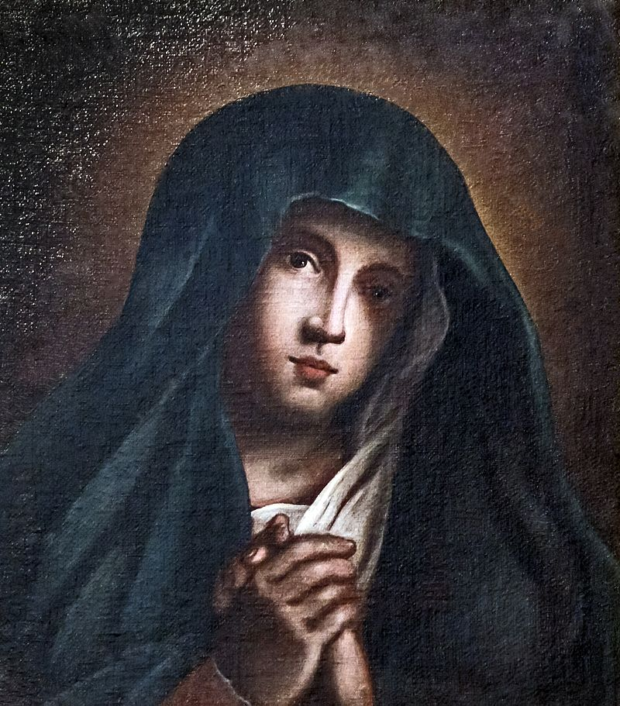
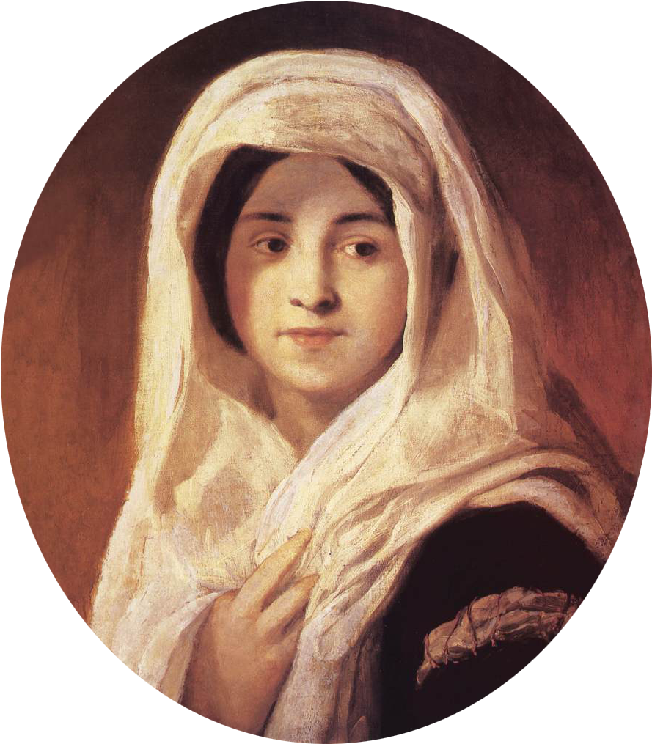
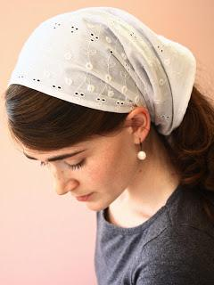

Slide 6
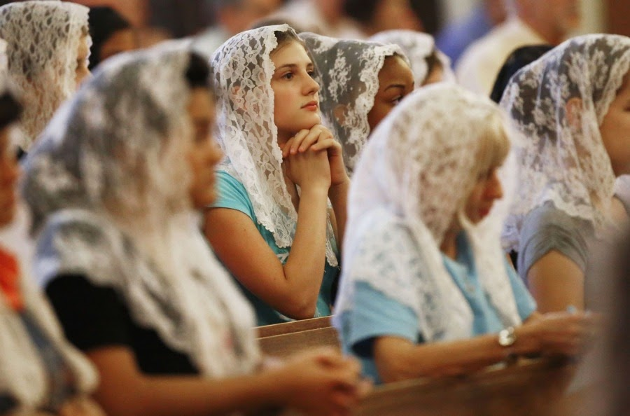
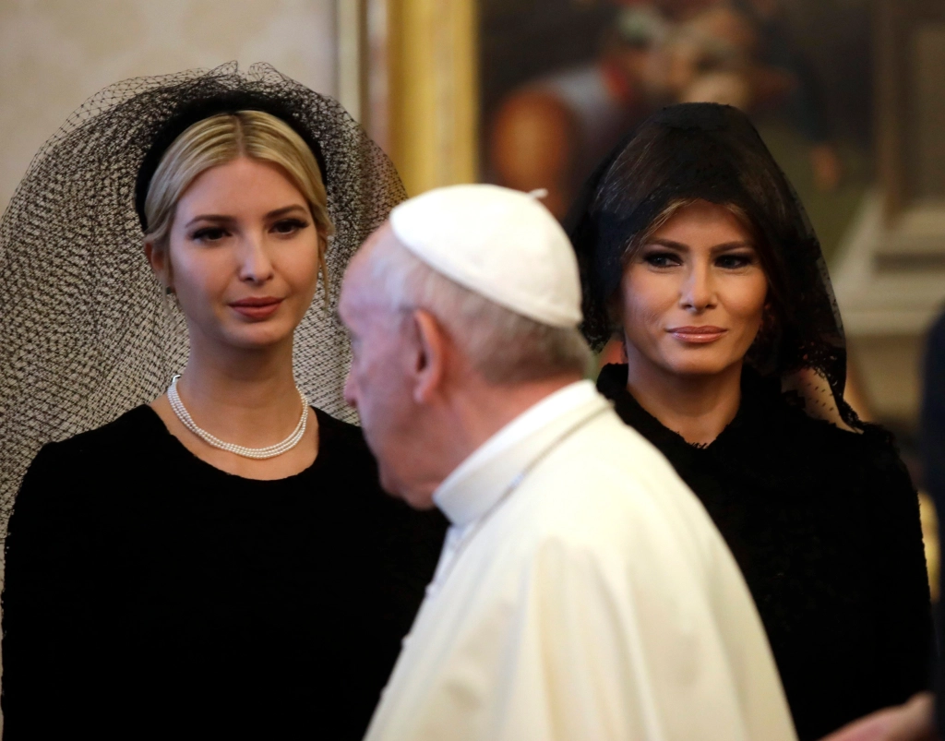

Slide 7
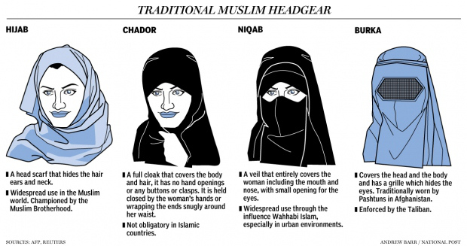

Slide 8
八、关于聚会妇女蒙头的问题 11:1－11:16
1、按教会的秩序，妇女应该蒙头。 11:2-11:7
2、按创造的秩序，妇女应该蒙头。 11:8-11:12
3、按一般的规矩，妇女应该蒙头。 11:13-11:16

Slide 9
11:2 我称赞你们，因你们凡事记念我，又坚守我所传给你们的。
11:3 我愿意你们知道，基督是各人的头；男人是女人的头；上帝是基督的头。
11:4 凡男人祷告或是讲道，若蒙着头，就羞辱自己的头。
11:5 凡女人祷告或是讲道，若不蒙着头，就羞辱自己的头，因为这就如同剃了头发一样。
11:6 女人若不蒙着头，就该剪了头发；女人若以剪发、剃发为羞愧，就该蒙着头。
11:7 男人本不该蒙着头，因为他是上帝的形像和荣耀；但女人是男人的荣耀。

Slide 10
提摩太前书
2:9 又愿女人廉耻、自守，以正派衣裳为妆饰，不以编发、黄金、珍珠，和贵价的衣裳为妆饰，
2:10 只要有善行，这才与自称是敬 神的女人相宜。
2:11 女人要沉静学道，一味地顺服。
2:12 我不许女人讲道，也不许她辖管男人，只要沉静。
2:13 因为先造的是亚当，后造的是夏娃，
2:14 且不是亚当被引诱，乃是女人被引诱，陷在罪里。
2:15 然而，女人若常存信心、爱心，又圣洁自守，就必在生产上得救。

Slide 11
八、关于聚会妇女蒙头的问题 11:1－11:16
1、按教会的秩序，妇女应该蒙头。 11:2-11:7
2、按创造的秩序，妇女应该蒙头。 11:8-11:12
3、按一般的规矩，妇女应该蒙头。 11:13-11:16

Slide 12
11:8 起初，男人不是由女人而出，女人乃是由男人而出；
11:9 并且男人不是为女人造的，女人乃是为男人造的。
11:10 因此，女人为天使的缘故，应当在头上有服权柄的记号。
11:11 然而照主的安排，女也不是无男，男也不是无女。
11:12 因为女人原是由男人而出，男人也是由女人而出；但万有都是出乎上帝。

Slide 13
彼得前书
1:10 论到这救恩，那预先说你们要得恩典的众先知早已详细地寻求考察，
1:11 就是考察在他们心里基督的灵，预先证明基督受苦难，后来得荣耀，是指着甚么时候，并怎样的时候。
1:12 他们得了启示，知道他们所传讲（原文是服事）的一切事，不是为自己，乃是为你们。那靠着从天上差来的圣灵传福音给你们的人，现在将这些事报给你们；天使也愿意详细察看这些事。

Slide 14
八、关于聚会妇女蒙头的问题 11:1－11:16
1、按教会的秩序，妇女应该蒙头。 11:2-11:7
2、按创造的秩序，妇女应该蒙头。 11:8-11:12
3、按一般的规矩，妇女应该蒙头。 11:13-11:16

Slide 15
11:13 你们自己审察，女人祷告上帝，不蒙着头是合宜的吗？
11:14 你们的本性不也指示你们，男人若有长头发，便是他的羞辱吗？
11:15 但女人有长头发，乃是她的荣耀，因为这头发是给她作盖头的。
11:16 若有人想要辩驳，我们却没有这样的规矩，上帝的众教会也是没有的。

Slide 16
九、关于圣餐秩序的问题 11:17－11:34
1、因圣餐混乱而造就另一类的分门结党。 11:17-11:22
2、同领圣餐的真正意义。 11:23-11:26
3、要按理领受圣餐。 11:27-11:34

Slide 17
11:17 我现今吩咐你们的话，不是称赞你们；因为你们聚会不是受益，乃是招损。
11:18 第一，我听说，你们聚会的时候彼此分门别类，我也稍微地信这话。
11:19 在你们中间不免有分门结党的事，好叫那些有经验的人显明出来。

Slide 18
11:20 你们聚会的时候，算不得吃主的晚餐；
11:21 因为吃的时候，各人先吃自己的饭，甚至这个饥饿，那个酒醉。
11:22 你们要吃喝，难道没有家吗？还是藐视上帝的教会，叫那没有的羞愧呢？我向你们可怎么说呢？可因此称赞你们吗？我不称赞！

Slide 19
九、关于圣餐秩序的问题 11:17－11:34
1、因圣餐混乱而造就另一类的分门结党。 11:17-11:22
2、同领圣餐的真正意义。 11:23-11:26
3、要按理领受圣餐。 11:27-11:34

Slide 20
11:23 我当日传给你们的，原是从主领受的，就是主耶稣被卖的那一夜，拿起饼来，
11:24 祝谢了，就擘开，说：「这是我的身体，为你们舍（有古卷：擘开）的，你们应当如此行，为的是记念我。」
11:25 饭后，也照样拿起杯来，说：「这杯是用我的血所立的新约，你们每逢喝的时候，要如此行，为的是记念我。」
11:26 你们每逢吃这饼，喝这杯，是表明主的死，直等到他来。

Slide 21
约翰福音
17:20 「我不但为这些人祈求，也为那些因他们的话信我的人祈求，
17:21 使他们都合而为一。正如你父在我里面，我在你里面，使他们也在我们里面，叫世人可以信你差了我来。
17:22 你所赐给我的荣耀，我已赐给他们，使他们合而为一，像我们合而为一。
17:23 我在他们里面，你在我里面，使他们完完全全地合而为一，叫世人知道你差了我来，也知道你爱他们如同爱我一样。

Slide 22
约翰福音
17:24 父啊，我在哪里，愿你所赐给我的人也同我在那里，叫他们看见你所赐给我的荣耀；因为创立世界以前，你已经爱我了。
17:25 公义的父啊，世人未曾认识你，我却认识你；这些人也知道你差了我来。
17:26 我已将你的名指示他们，还要指示他们，使你所爱我的爱在他们里面，我也在他们里面。」

Slide 23
九、关于圣餐秩序的问题 11:17－11:34
1、因圣餐混乱而造就另一类的分门结党。 11:17-11:22
2、同领圣餐的真正意义。 11:23-11:26
3、要按理领受圣餐。 11:27-11:34

Slide 24
11:27 所以，无论何人，不按理吃主的饼，喝主的杯，就是干犯主的身、主的血了。
11:28 人应当自己省察，然后吃这饼、喝这杯。
11:29 因为人吃喝，若不分辨是主的身体，就是吃喝自己的罪了。
11:30 因此，在你们中间有好些软弱的与患病的，死（原文是睡）的也不少。
11:31 我们若是先分辨自己，就不至于受审。
11:32 我们受审的时候，乃是被主惩治，免得我们和世人一同定罪。

Slide 25
11:33 所以我弟兄们，你们聚会吃的时候，要彼此等待。
11:34 若有人饥饿，可以在家里先吃，免得你们聚会，自己取罪。其余的事，我来的时候再安排。

Slide 26
问题讨论：
1、今天的主日聚会中，妇女还应该蒙头吗？我们，弟兄、或者姊妹，能从蒙头的教导中学习什么属灵的功课？
2、圣餐对我们最大的功课是什么？我们的教会中有混乱、按人分别的情形吗？

Slide 27
下周五（2月4日） ：预读《哥林多前书》12-14章

